Slide 1
Mybatis 之SqlSession
Mybatis的持久化解决方案，将用户从原始直接访问JDBC的方式解放出来, 用户只需要定义需要的SQL语句, 而无须关注底层的JDBC操作。 其中SqlSession是Mybatis完成这个功能重要组件之一, 类似JDBC生成的Connection对象的SqlSession对象, 与数据库开启“沟通”, 实现SqlSession的怎删改查。

Slide 2
目录
1
Mybatis资源文件加载
2
SqlSession执行流程
3
Executor执行流程

Slide 3
Mybatis资源文件加载示例代码
public void loadResources() throws Exception {
final String resource = "org/apache/ibatis/builder/MapperConfig.xml"; // 资源文件路径信息
final Reader reader = Resources.getResourceAsReader(resource); // mybatis的IO模块进行文件的加载
sqlMapper = new SqlSessionFactoryBuilder().build(reader); // 进行文件的信息解析
}
加载文件的步骤:
1. 获取资源文件的路径信息
2. 通过Mybatis的IO模块进行资源文件加载
3. 通过SqlSessionFactoryBuilder类的build方法进行信息解析

Slide 4
Mybatis创建SqlSession流程
创建SqlSession流程步骤:
1. 首先通过Resources加载资源文件为Reader/InputStream
2. 通过SqlSessionFactoryBuilder的build方法进行文件的解析
3. 实际是XmlConfigBuilder通过DTD/Scheme方式对Node/Element/Attribute进行解析

Slide 5
Mybatis IO模块之Resources核心方法
getResource
getResourceURL(String resource)
getResourceAsStream(String resource)
getResourceAsReader(String resource)
getResourceAsFile(String resource)
getResourceAsProperties
getUrl
getUrlAsStream(String urlString)
getUrlAsReader(String urlString)
getUrlAsProperties(String urlString)
classForName(String className)
加载资源文件方式:
1. 通过文件全路径(resource)的方式加载
1.1 通过全路径, 加载文件为URL
1.2 通过全路径, 加载文件为Stream(核心)
1.3 通过全路径, 加载文件为Reader
1.4 通过全路径, 加载文件为File
1.5 通过全路径, 加载路径为Properties
2. 通过文件Url信息进行文件加载
2.1 通过url, 创建URLConnection, 加载输入流(核心)
2.2 基于getUrlAsStream加载资源到Reader
2.3 基于getUrlAsStream加载资源到Properties
3. 通过类的全限定性路径名获取Class对象(Class.forName())

Slide 6
ClassLoader包装器ClassLoaderWrapper
一、核心方法
1. getResourceAsURL
url = ClassLoader.getResource(resource), 通过类加载器的getResource()方法获得URL对象
2. getResourceAsStream
inputStream = ClassLoader.getResourceAsStream(resource); 通过类加载器的getResourceAsStream() 方法获取InputStream对象
3. classForName
Class<?> c = Class.forName(name, true, classLoader); 通过forName方法解析全路径对应的Class信息
二、ClassLoader数组信息:
ClassLoader[] getClassLoaders(ClassLoader classLoader) {
return new ClassLoader[]{
classLoader,
defaultClassLoader, Thread.currentThread().getContextClassLoader(),
getClass().getClassLoader(),
systemClassLoader};
}
Note:
1. ClassLoaderWrapper类是ClassLoader的包装器
2. Resources对资源文件的处理, 最后都会交给ClassLoaderWrapper来处理, 由内部的classLoader来处理

Slide 7
SqlSessionFactory解析资源文件
一、核心方法
1. build(Reader reader)
2. build(Reader reader, String environment)
3. build(Reader reader, String environment, Properties properties)(核心)
4. build(InputStream inputStream)
5. build(InputStream inputStream, String environment)
6. build(InputStream inputStream, String environment, Properties properties)(核心)
Note:
1. 存在Reader和InputStream两种资源存储方式
2. 核心通过XmlConfigBuilder进行文件解析,获取核心内容
2.1 parser = new XMLConfigBuilder(reader, environment, properties)
2.2 parser = new XMLConfigBuilder(inputStream, environment, properties)

Slide 8
XMLConfigBuilder解析parse资源文件
一、核心方法
1. parse()
2. parseConfiguration(XNode root) // 解析mybatis-config.xml文件根节点信息
3. propertiesElement(root.evalNode("properties")); // 解析properties信息
4. Properties settings = settingsAsProperties(root.evalNode("settings")); // 解析settings信息
5. loadCustomVfs(settings); // 解析Vfs信息
6. loadCustomLogImpl(settings); // 解析Log信息
7. typeAliasesElement(root.evalNode("typeAliases")); // 解析typeAliases信息
8. pluginElement(root.evalNode("plugins")); // 解析plugins信息
9. objectFactoryElement(root.evalNode("objectFactory")); // 解析objectFactory信息
10. objectWrapperFactoryElement(root.evalNode("objectWrapperFactory")); // 解析objectWrapperFactory信息
11. reflectorFactoryElement(root.evalNode("reflectorFactory")); // 解析reflectorFactory信息
12. settingsElement(settings); // 解析settings信息
13. environmentsElement(root.evalNode("environments")); // 解析environments信息
14. databaseIdProviderElement(root.evalNode("databaseIdProvider")); // 解析databaseidProvider信息
15. typeHandlerElement(root.evalNode("typeHandlers")); // 解析typeHandler信息
16. mapperElement(root.evalNode("mappers")); // 解析mappers信息
Note:
1. 通过new XPathParser() 创建解析器parser
2. parser通过DTD/Scheme方式解析根节点/configuration
3. 通过单独的方法分别解析不同的子节点, 比如: settings、environment、mappers等节点
4. 将所有元素Element/Node节点解析的信息存放在Configuration中
5. 用解析后的Configuration创建DefaultSqlSessionFactory实例对象

Slide 9
XMLConfigBuilder解析properties属性
配置信息一:
<properties resource="org/apache/ibatis/databases/blog/blog-derby.properties"/>
配置信息二:
<properties url="" resource="" >
<property name="" value="" />
</properties>
步骤:
1. 获取根节点的子节点properties
2. 获取properties所有的子节点property
3. 解析resource/url引用的文件信息
4. 将解析的信息存入XPathParser/Configuration中
问:1. Properties的实现原理是什么 ？HashTable
2. HashTable是synchronized修饰的, 是否存在性能问题 ？
配置信息可能存在多线程操作, HashMap线程不安全, ConcurrentHashMap当时并不存在, 用了HashTable

Slide 10
XMLConfigBuilder解析settings属性
配置信息:
<settings>
<setting name="cacheEnabled" value="true"/>
<setting name="lazyLoadingEnabled" value="false"/>
<setting name="multipleResultSetsEnabled" value="true"/>
<setting name="useColumnLabel" value="true"/>
<setting name="useGeneratedKeys" value="false"/>
<setting name="defaultExecutorType" value="SIMPLE"/>
<setting name="defaultStatementTimeout" value="25"/>
</settings>
步骤:
1. 获取根节点的子节点settings
2. 获取settings所有的子节点setting
3. 解析props对应的属性信息是否存在set方法
4. 以Properties类型返回解析的结果,供后续使用

Slide 11
XMLConfigBuilder解析typeAliases属性
配置信息:
<typeAliases>
<typeAlias alias="Author" type="org.apache.ibatis.domain.blog.Author"/>
<typeAlias alias="Blog" type="org.apache.ibatis.domain.blog.Blog"/>
<typeAlias alias="Comment" type="org.apache.ibatis.domain.blog.Comment"/>
<typeAlias alias="Post" type="org.apache.ibatis.domain.blog.Post"/>
<typeAlias alias="Section" type="org.apache.ibatis.domain.blog.Section"/>
<package name="org.apache.ibatis.domain.blog.Tag" />
</typeAliases>
步骤:
1. 获取根节点的子节点typeAliases
2. 遍历获取typeAliases所有的子节点typeAlias/package
3. 解析typeAlias/package节点, 并存入TyoeAliasRegistry

Slide 12
XMLConfigBuilder解析plugins属性
配置信息:
<plugins>
<plugin interceptor="org.apache.ibatis.builder.ExamplePlugin">
<property name="pluginProperty" value="100"/>
</plugin>
</plugins>
步骤:
1. 获取根节点的子节点typeAliases
2. 遍历获取typeAliases所有的子节点typeAlias/package
3. 解析typeAlias/package节点, 并存入TyoeAliasRegistry

Slide 13
XMLConfigBuilder解析objectFactory属性
配置信息:
<objectFactory type="org.apache.ibatis.builder.ExampleObjectFactory">
<property name="objectFactoryProperty" value="100"/>
</objectFactory>
步骤:
1. 获取根节点的子节点objectFactory
2. 遍历获取objectFactory所有的属性配置和苏醒配置
3. 获取全限定性限定名对应的Class对象, 并通过newInstance()创建对象
4. 设置创建对象的属性信息
5. 将创建的ObjectFactory存入Configuration中
Note:
objectWrapperFactory、reflectorFactory、databaseIdProviderElement解析和objectFactory基本一样, 不再单独增加篇幅

Slide 14
XMLConfigBuilder解析environments属性
配置信息:
<environments default="development">
<environment id="development">
<transactionManager type="JDBC">
<property name="" value=""/>
</transactionManager>
<dataSource type="UNPOOLED">
<property name="driver" value="${driver}"/>
<property name="url" value="${url}"/>
<property name="username" value="${username}"/>
<property name="password" value="${password}"/>
</dataSource>
</environment>
</environments>
步骤:
1. 解析根元素的子元素environments
2. 解析属性default获取默认数据源环境
3.. 解析transactionManager和dataSource, 并创建对应的Factory对象
4. 将解析后的信息存入Configuration中

Slide 15
XMLConfigBuilder解析typeHandlers属性
配置信息:
<typeHandlers>
<package name="org.apache.ibatis.builder.CustomStringTypeHandler" />
<typeHandler javaType="String" jdbcType="VARCHAR" handler="org.apache.ibatis.builder.CustomStringTypeHandler"/>
</typeHandlers>
步骤:
1. 解析根元素的子元素typeHandlers
2. 解析package|typeHandler子节点, 注: package和typehandler不能同时共存
3. 将解析后的信息存入Configuration中

Slide 16
XMLConfigBuilder解析mappers属性
配置信息:
<mappers>
<mapper resource="org/apache/ibatis/builder/AuthorMapper.xml"/>
<mapper resource="org/apache/ibatis/builder/BlogMapper.xml"/>
<package name="org/apache/ibatis/builder/NestedBlogMapper.xml" />
</mappers>
步骤:
1. 解析根元素的子元素mappers
2. 解析package|mapper子节点
3. 通过MapperConfigBuilder类的parse方法解析mapper引入的文件
4. 将解析后的信息存入Configuration中

Slide 17
目录
1
Mybatis资源文件加载
2
SqlSession执行流程
3
Executor执行流程

Slide 18
SqlSession简单介绍
1. SqlSession是MyBatis的关键对象,是执行持久化操作的独享,类似于JDBC中的Connection。它是应用程序与持久层之间执行交互操作的一个单线程对象,也是MyBatis执行持久化操作的关键对象。
2. SqlSession对象完全包含以数据库为背景的所有执行SQL操作的方法,它的底层封装了JDBC连接,可以用SqlSession实例来直接执行被映射的SQL语句.
3. 每个线程都应该有它自己的SqlSession实例，SqlSession的实例不能被共享,同时SqlSession也是线程不安全的,绝对不能将SqlSeesion实例的引用放在一个类的静态字段甚至是实例字段中.也绝不能将SqlSession实例的引用放在任何类型的管理范围中,比如Servlet当中的HttpSession对象中.使用完SqlSeesion之后关闭Session很重要,应该确保使用finally块来关闭它 。

Slide 19
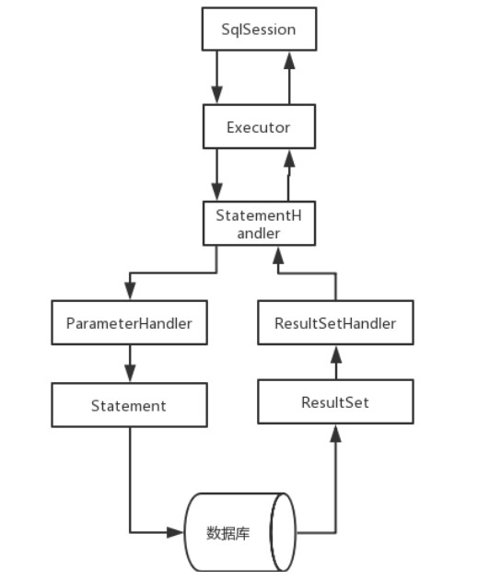
Sql执行流程
从Sql执行流程图中观察, SqlSession处在最外层, 作为MyBatis工作的主要顶层API，表示和数据库交互的会话，完成必要数据库增删改查功能

Slide 20
测试用例包路径: org.apache.ibatis.session.SqlSessionTest @Test void shouldSelectAuthorsUsingMapperClass() { final String resource = "org/apache/ibatis/builder/MapperConfig.xml"; // 配置文件位置 final Reader reader = Resources.getResourceAsReader(resource); // 加载配置文件 sqlMapper = new SqlSessionFactoryBuilder().build(reader); // 创建SqlSessionFactory try (SqlSession session = sqlMapper.openSession()) { // JDK8 lambda 创建SqlSession AuthorMapper mapper = session.getMapper(AuthorMapper.class); // 获得Mapper对象 List<Author> authors = mapper.selectAllAuthors(); // 执行查询操作 assertEquals(2, authors.size()); } }
SqlSession实例代码
mybatis执行数据库操作流程如下:
1. mybatis首先加载配置文件
2. 通过SqlSessionFactoryBuilder创建SqlSessionFactory对象
3. 通过SqlSessionFactory创建SqlSession对象
4. 通过SqlSession戳的mapper对象
5. 通过mapper对象执行对应数据的怎删改查操作

Slide 21
1. 应用接口调用SqlSession的getMapper(clazz) 接口创建对象 2. SqlSession从全局配置Configuration中, 通过getMapper(clazz, sqlSession)创建指定对象 3. 通过MapperRegistry的newInstance(sqlSession)创建指定对象 4. 通过MapperProxyFactory的newProxyInstance(classLoader,clazz[], handler)创建代理对象(默认通过JavaAssist方式) 5. 逐步返回创建的指定类的对象Object
SqlSession通过getMapper()获得指定对象的调用链路

Slide 22
SqlSession执行数据库查询|更新操作流程(一)
1. 发送查询请求时, 先通过代理处理对象MapperProxy(实现InvocationHandler)进行业务处理
2. 执行invoke方法,再通过MapperMethod的execute方法进行业务处理
3. 通过command.getType获取操作类型,再通过sqlSession执行对应方法
4. 通过execuror执行对应的sql操作
5. 执行StatementHandler的executor方法进行sql数据库操作
6. 通过ResultHandler处理返回结果

Slide 23
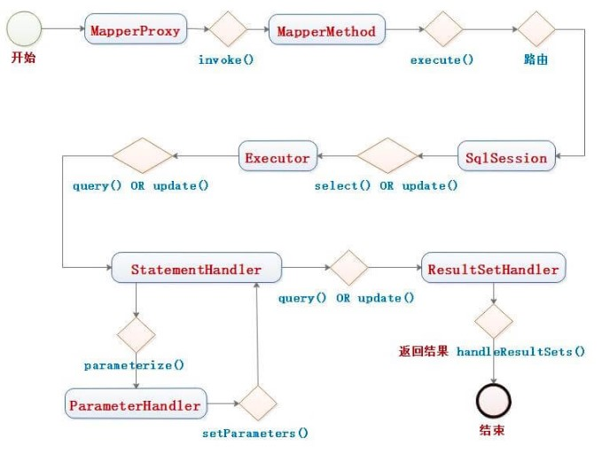
SqlSession执行数据库查询|更新操作流程(二)
Sql操作的流程可以概括为右图, liu'chen在进行数据操作(查询|更新)流程过程中, 涉及关键的类包括:MapperProxy, MapperMethod, SqlSession, Executor, Statementhandler, ParemeterHandler, ResultSethandler 等关键的类, 通过它们共同处理数据库的相关操作。

Slide 24
Note: 1. SqlSession是暴露给外部使用的接口, 对数据库的一系列操作都要经过改类对应的接口 2. Executor是SqlSession底层执行数据库操作的类, 因不宜暴露, 通过SqlSession对外暴露 3. SqlSession提供了常见的数据库增删改查操作 4. SqlSession提供了连接关闭、清除缓存、获取配置、获取连接Connection等相关一系列操作 5. 实际对外执行操作的是DefaultSqlSession 6. selectOne的底层操作是通过selectList进行数查询, 如果size > 1 则抛出对应的异常 7. selectMap的底层操作也是通过selectList进行数据查询, 然后对查询结果进行处理，构造成Map格式来实现返回Map结果 8. 进行insert|delete|update操作, 底层都是通过update方法进行实际操作
SqlSession核心接口
public interface SqlSession extends Closeable {
<T> T selectOne(String statement, Object parameter);
(String statement, Object parameter);
<E> List<E> selectList(String statement, Object parameter, RowBounds rowBounds);
<K, V> Map<K, V> selectMap(String statement, Object parameter, String mapKey, RowBounds rowBounds);
<T> Cursor<T> selectCursor(String statement, Object parameter, RowBounds rowBounds);
void select(String statement, Object parameter, ResultHandler handler);ement, Object parameter, RowBounds rowBounds, ResultHandler handler);
int insert(String statement, Object parameter);
int update(String statement, Object parameter);
int delete(String statement, Object parameter);
void commit(boolean force);
void rollback(boolean force);
List<BatchResult> flushStatements();
@Override
void close();
void clearCache();
Configuration getConfiguration();
Connection getConnection();
}
问:
当查询数据库要求返回Map结果时, 该Map返回结果是数据库自生构造的还是ORM构造的 ?
答: 执行返回结果为Map的查询时, 首先通过selectList进行多查询, 然后对查询的结果按照返回的要求进行遍历组装处理

